Slide 1
8. лекција
ЕЛЕМЕНТИ
ГЕОГРАФСКЕ
КАРТЕ

Slide 2
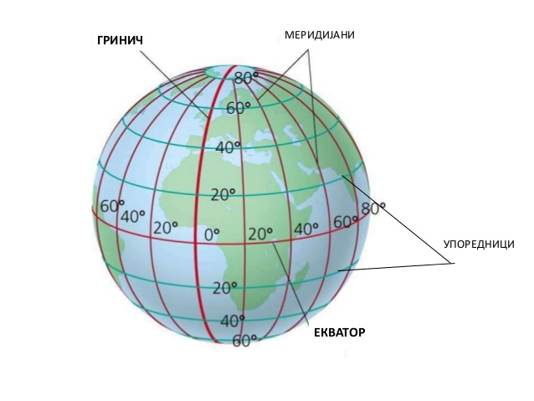
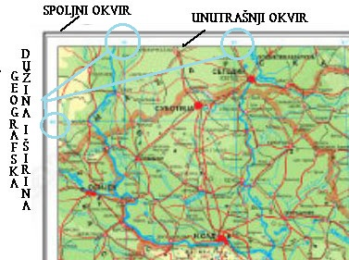
Елементи географске карте:
Математички;
Географски;
Допунски;
Математички елементи карте
картографска мрежа
(мрежа меридијана и упоредника)
рам (оквир) карте;
размер карте;
Географска мрежа
Размера карте
Размер карте показује колико су пута дужине из природе умањене на карти.
1: 1.000.000
значи 1 цм на карти = 1.000.000 цм или 10 км у природи;
Рам карте

Slide 3
Географски елементи карте
1. физичкогеографски (рељеф, клима,вегетација, хидролошки објекти);
2. друштвеногеографски (насеља, рудна налазишта, становништво, привреда);
Географским елементима се приказује садржај карте;
Објекти на карти се приказују картографским знацима:
а) контурни – језера, мора, континенти и океани..
б) линијски – границе, путеви, реке, саобраћајнице...
в) ванразмерни – бања, рудник, манастир, фабрика, хидроелектрана, пећина....
Картографски знаци

Slide 4
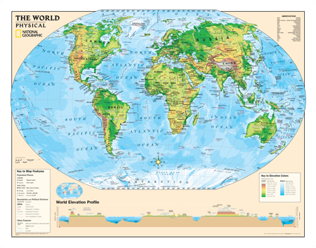
Допунски елементи карте
назив карте,
легенда карте и
подаци о изради
Топоними су називи објеката приказаних на картама:
ороними – имена планина;
хидроними – имена река...
Домаћи задатак:
Нацртати и обојити картографске знаке:
Река 8. Манастир 15. Аеродром
Канал 9. Бања 16. Хидроелектрана
Језеро 10. Споменик 17. Термоелектрана
Аутопут 11. Фабрика 18. Висинска тачка
Државна граница 12. Стари град 19. Превој
Пруга 13. Пећина 20. Археолошки
7. Насеље 14. Рудник локалитет

Slide 5
ХВАЛА НА ПАЖЊИ
АУТОР
Гордана Васић
Новембар 2017.

